Slide 1
Développement web côté serveur avec Symfony
Module 04 - Routage et contrôleurs

Slide 2
Objectifs
Routage et contrôleurs
Comprendre et savoir utiliser le système de routage
Connaître les fonctionnalités des contrôleurs
Savoir créer un site sans base de données

Slide 3
Le parcours d'une requête HTTP sous Symfony
Routage et contrôleurs
MODÈLE
ANALYSE DE L’URL ET DES ROUTES
CONTRÔLEUR
BASE DE DONNÉES
KERNEL.PHP
MOTEUR DE TEMPLATES (TWIG)
INDEX.PHP
REQUÊTE AU SERVEUR
RÉPONSE AU NAVIGATEUR
URL
(HTML)
NAVIGATEUR
Notes:
Requête au serveur
Contrôleur frontal
Kernel
Routage
Contrôleur
(Base de données)
(Moteur de template)
Réponse au navigateur

Slide 4
Les routes
Routage et contrôleurs
Correspondance URL / Fonction
Permettent de facilement créer de jolies URL
Système souples

Slide 5
Les routes : configuration
Routage et contrôleurs
PHP, YAML, XML ou annotations
Avantage aux annotations
PHP8 : remplacement possible des annotations par les Attributes
Notes:
Avantages :
Auprès de la fonction
Syntaxe très simple

Slide 6
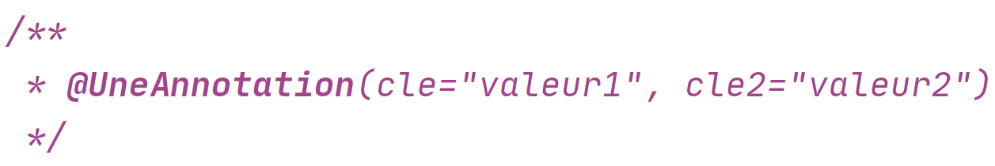
Les routes : les annotations
Routage et contrôleurs
Commentaires interprétés
Au-dessus du code PHP associé
Doivent impérativement avoir cette forme :
Notes:
attention à la double *
double quotes obligatoires (pas de simples)

Slide 7
Les routes en annotation
Routage et contrôleurs
Dans le contrôleur :
Importer (donner un alias) à la classe de route de Symfony
Créer l'annotation au-dessus de chaque méthode

Slide 8
Les paramètres de routes
Routage et contrôleurs
Premier paramètre : l'URL souhaitée
Autres paramètres incontournables :
name
requirements
methods

Slide 9
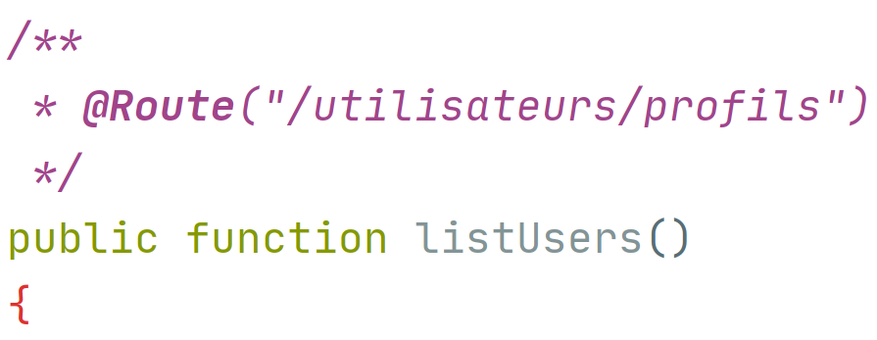
Les paramètres d'annotations de routes : l'URL
Routage et contrôleurs
Précise l'URL menant à la méthode
Doit être unique
Forme libre !

Slide 10
Les paramètres d'annotations de routes : l'URL
Routage et contrôleurs
Les jokers dans l'URL : une bénédiction
http://monsite.com/utilisateurs/profils/?id=123
http://monsite.com/utilisateurs/profils/123
Devient

Slide 11
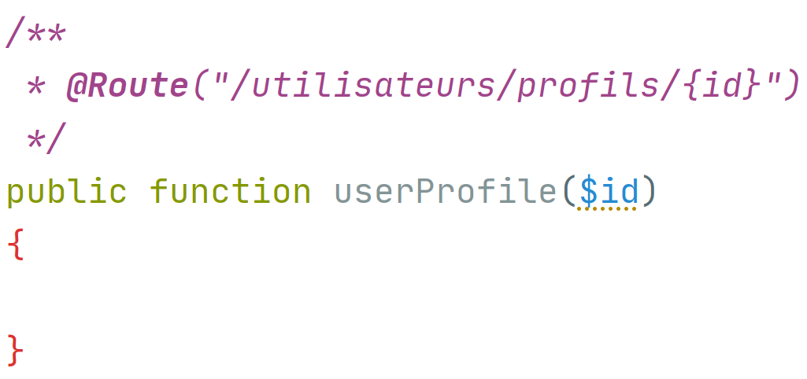
Les paramètres d'annotations de routes : l'URL
Routage et contrôleurs
Les jokers dans l'URL : syntaxe
Entre accolades
Passés automatiquement à la méthode
Notes:
possibilité d'en mettre plusieurs
requis par défaut

Slide 12
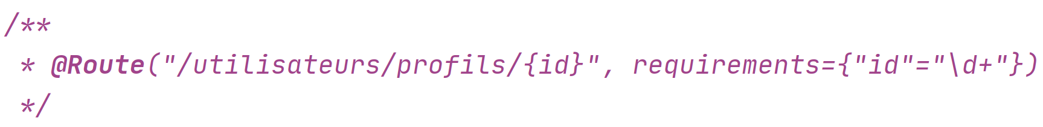
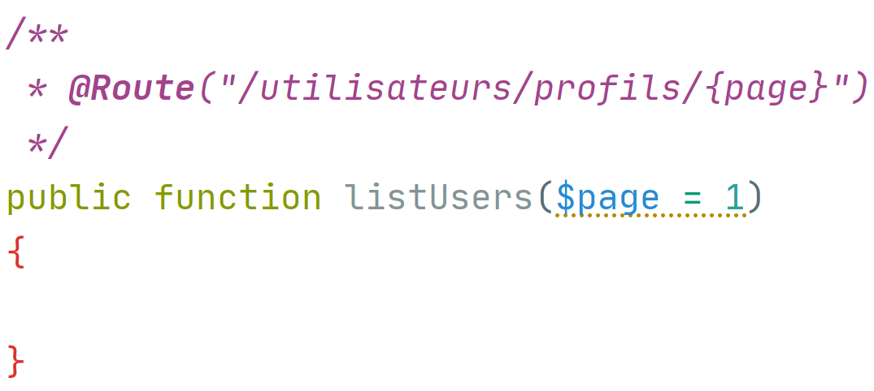
Les paramètres d'annotations de routes : l'URL
Routage et contrôleurs
Les jokers dans l'URL : précisions
Expression rationnelle correspondant au paramètre d'URL
Valeur par défaut

Slide 13
Les routes : requirements et autres conditions
Routage et contrôleurs
Permettent d'ajouter des conditions au match avec la requête
method
host
_locale
caractères UTF-8
...
Notes:
@Route("/{_locale}", defaults={"_locale"="en"}, requirements={"_locale"="en|fr"})
@Route("/api/posts/{id}", methods={"GET","HEAD"})
@Route("/", host="m.example.com")
@Route("/category/{name}", options={"utf8": true})

Slide 14
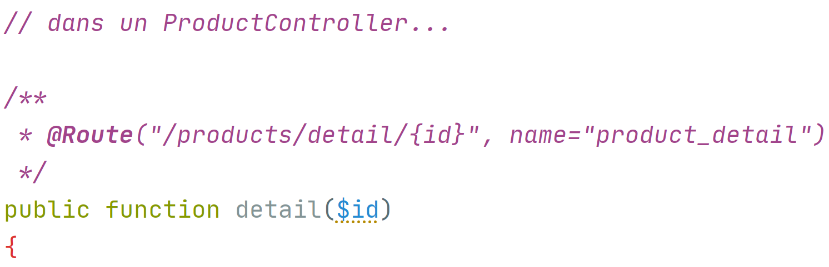
Noms des routes
Routage et contrôleurs
Très fortement recommandés
Permettent de générer les URL correspondant aux routes
Convention : nom du contrôleur + méthode en snake_case
Uniques

Slide 15
Les routes et la console
Routage et contrôleurs
Afficher la liste des routes :
php bin/console debug:router
Afficher les détails d'une route :
php bin/console debug:router nomDeLaRoute
Tester le match entre une URL et une route :
php bin/console router:match /url-a-tester

Slide 16
Les contrôleurs
Routage et contrôleurs
Simple classe PHP
Hérite du contrôleur de Symfony
Nombre illimité
Chaque méthode = une page
Accès facile à ...HttpFoundation\Request
Une obligation : retourner un objet ...HttpFoundation\Response

Slide 17
Le contrôleur de base de Symfony
Routage et contrôleurs
Affichage et réponses :
render()
json()
file()
createNotFoundException()
Routage
redirectToRoute()
generateURL()
redirect()
Sécurité
getUser()
CreateAccessDeniedException()
isGranted()
denyAccessUnlessGranted()
Modèle et données
createForm()
getDoctrine()
Divers
addFlash()

Slide 18
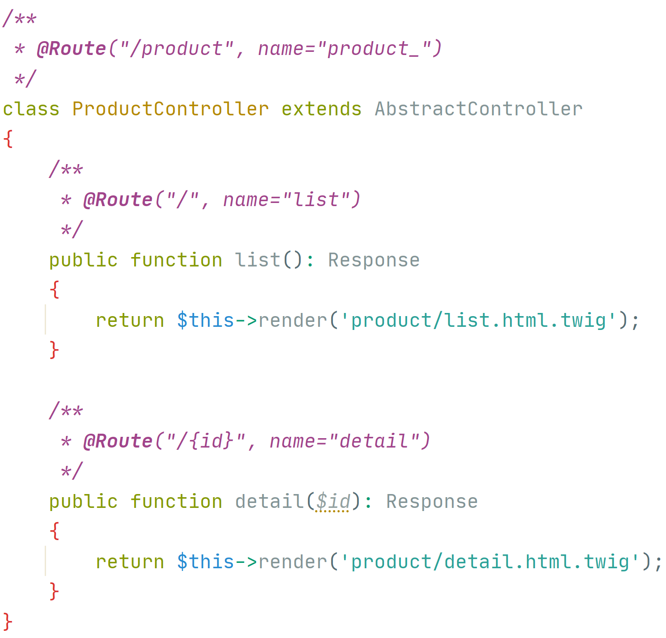
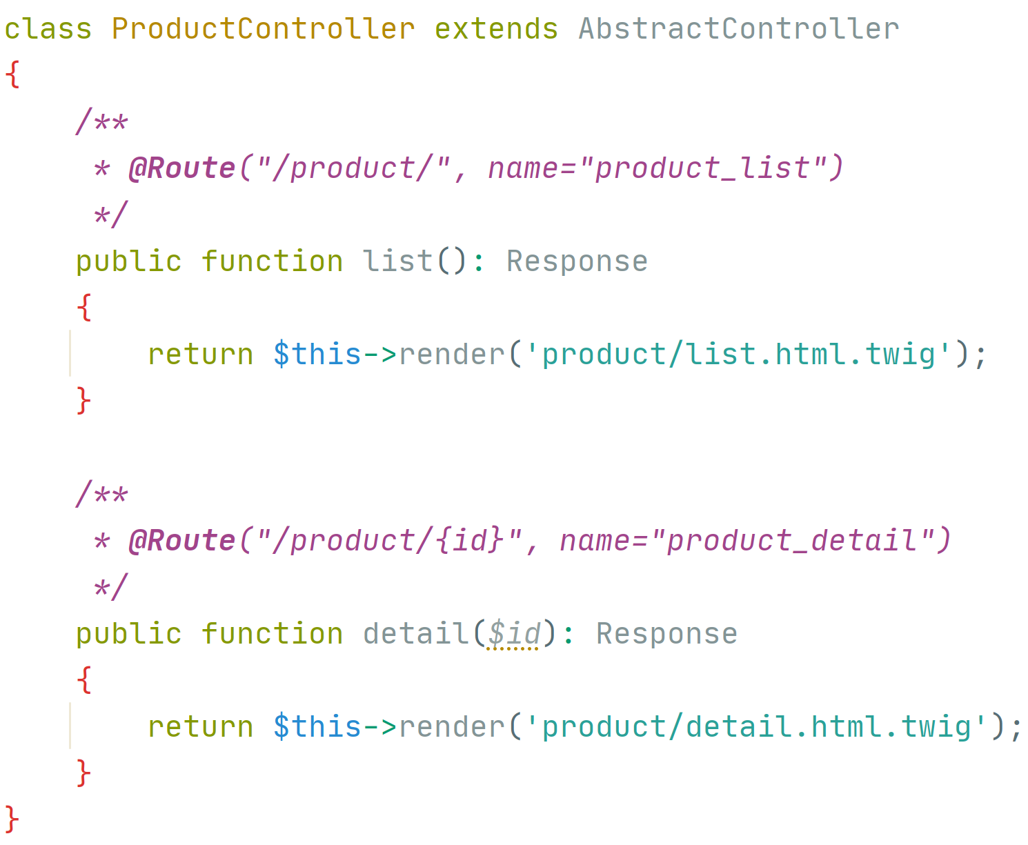
Les contrôleurs : préfixes
Routage et contrôleurs
Devient
Notes:
https://symfony.com/blog/new-in-symfony-3-4-prefix-all-controller-route-names

Slide 19
Les contrôleurs et la console
Routage et contrôleurs
Créer un nouveau contrôleur :
php bin/console make:controller
puis donner le nom du contrôleur
Ou plus directement :
php bin/console make:controller Profile
pour générer un ProfileController.php

Slide 20
Routes et contrôleurs
Routage et contrôleurs

Slide 21
Débogage avec le VarDumper
Routage et contrôleurs
Alternative à var_dump()ou print_r()
dump() réalise un joli var_dump(). S'affiche dans la debug bar.
dd() réalise un dump(), puis un die()

Slide 22
Débogage avec le Profiler
Routage et contrôleurs
Debug Bar affichée au bas du site
Profiler : encore plus d'informations !
Inspection du déroulement de la requête

Slide 23
Débogage
Routage et contrôleurs

Slide 24
Conclusion
Routage et contrôleurs
Vous savez (presque) tout sur le routage Symfony
Vous savez utiliser les contrôleurs et les méthodes fournies par Symfony
Vous savez comment créer un site sans base de données

